Slide 1



2023년
ESTsoft 백엔드 개발자 양성과정 오르미2기
Django mini project1
ETA
이수현 김유성 김유성 나건영 강승범

Slide 2
목차
Part.1 01
사전조사
Part.2 01
프로젝트 요약
Part.3 01
주요 개발 내용
Part.4
개발 소감
1. 인상깊었던기능
2. 팀 커뮤니케이션
3. 개발 중 장애물 & 극복방법
4. 추가 / 리서치 하고 싶은 기능
Part.5
MVP

Slide 3

사전 조사
We conducted a preliminary survey before starting the project.

Slide 4
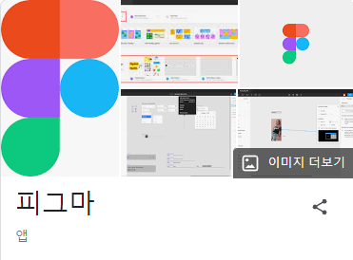
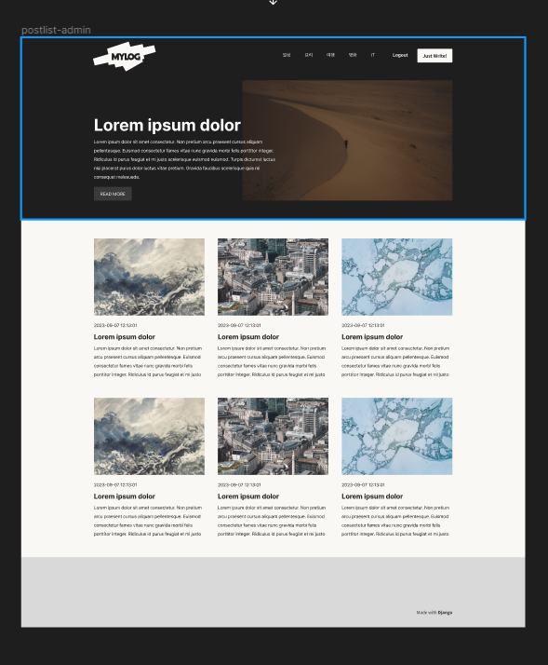
사전 조사 내용
.
Figma 활용
전체적인 시멘틱 코드 파악
2. HTML 에 들어가는 태그 구성 파악 및 임시 작성
3. HTML 에 들어가는 기능 브리핑
필요한 이미지 PNG파일 다운로드
이외 활동
1. 프로젝트 진행 방향 및 계획 논의
2. 역할 분담

Slide 5
프로젝트 요약
Overall project summary.

Slide 6
프로젝트 요약
Form을 이용하여 슈퍼유저 로그인 가능
CKEDITOR를 이용하여 게시글을 EDIT 할 수 있도록 하고, 생성 및 DB내에 저장 가능
이미지 업로드시 게시글에 이미지 생성
주제 별 필터링 할 수 있도록 구현
POST페이지 생성 및 LIST 페이지에서 POST클릭 시 각 페이지 접속 가능하도록 구현
POST 에서 다음/이전 글 정보 가져오도록 구현
POSTLIST에 정렬 시, 1번 게시글 UI만 다르도록 구현
POST에서 해당 주제의 글 중 최신 글 2개를 추천글로 가져오도록 구현
로그인 여부에 따라 보이는 UI 다를 수 있도록 구현
POST에서 댓글 기능 구현

Slide 7
주요 개발 내용
Key developments

Slide 8
조원별 주요 개발 기능
홍영욱
장고 관리자 기능으로 모델 작업 추가
이미지 업로드 기능 오류 수정 및 구현
경로 파싱 및 작성 기능 추가
CKEDITOR5로 변경, 유튜브영상 및 코드블럭 작성기능추가
전체적인 오류 코드 수정
나건영
POST페이지에서 다음/이전글 정보 가져오도록 구현
POSTLIST페이지 전체적인 기능 구현
게시글 수정/삭제(create_or_update_post) 기능 구현
프로젝트 DB모델링
전체적인 오류 코드 수정
이수현
Write.html 작성
Write.html에 textarea부분에 CKEDITOR라이브러리 적용
이미지 업로드 기능 구현
게시글 생성 시 DB내 저장기능 오류 수정
전체적인 오류 코드 수정

Slide 9
개발 소감
feel about the development

Slide 10
인상깊었던 기능
EDITOR 기능을 이용하여 게시글 EDIT
장고에서 사용자 입력을 다루는 3가지 방식(HTML Form, Django Form, Django modelForm)

Slide 11
팀 커뮤니케이션
L

Slide 12
개발 중 장애물 & 극복방법
.
개발 도중 팀원들과의 의사소통이 잘 되지않아 프로젝트 시작 초반 당시 겹치는
부분이 다소 발생했습니다. 이로 인해 작업 속도가 현저히 느려지고, 프로젝트를 새로
다시 해야하는 불상사가 발생하였습니다. 프로젝트 마감이 별로 남지 않아
프로젝트에서 주요 기능 항목을 받아 남은 기간 하루 할당량을 정하여 진행하였고,
할당량을 못 채우면 6시 이후 모여 추가 작업을 진행하였습니다.

Slide 13
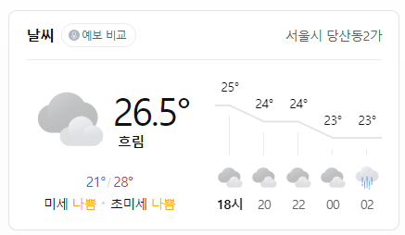

추가 / 리서치 하고 싶은 기능
POSTLIST에 추천 수 기능
POST 검색 기능
게시글 작성 페이지에 최신 작성 글 리스트 기능
POST에 이미지 및 파일 다운로드 기능
위치 기반을 이용한 날씨 정보 출력 기능
로그인 시 로그인정보를 이용하여 메세지출력

Slide 14

우리 조의 MVP
Our group's MVP

Slide 15
우리 조의 MVP는?

Slide 16
감사합니다
Django mini project1
ETA
이수현 홍영욱 김유성 나건영 강승범

